Slide 1
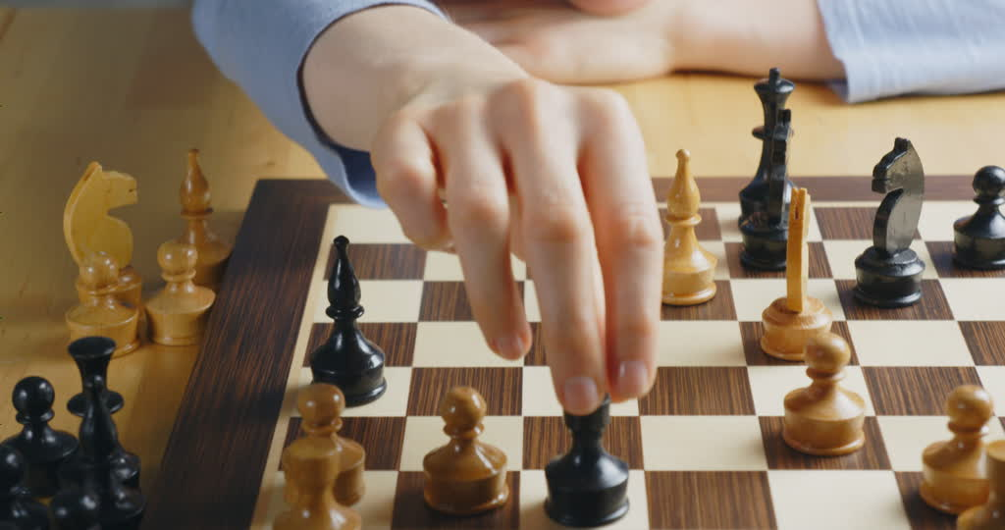
স্বাগতম
স্বাগতম

Slide 2
পরিচিতি
মোসাঃ রওশন আরা পারভীন
সহকারী শিক্ষক (কম্পিউটার)
রূপনারায়নপুর ও কোকিল সম্মিলিত আলিম মাদরাসা
মোবাইল:- ০১৭১৪৮০০৫৯৩
মেইল:-rowshan1978@gmail.com
৬ষ্ট শ্রেণী
বিষয়: শারীরিক শিক্ষা ও স্বাস্থ্য।
৫ম অধ্যায় পাঠ- ২
তারিখ: 02/11/২০১৯ইং

Slide 3
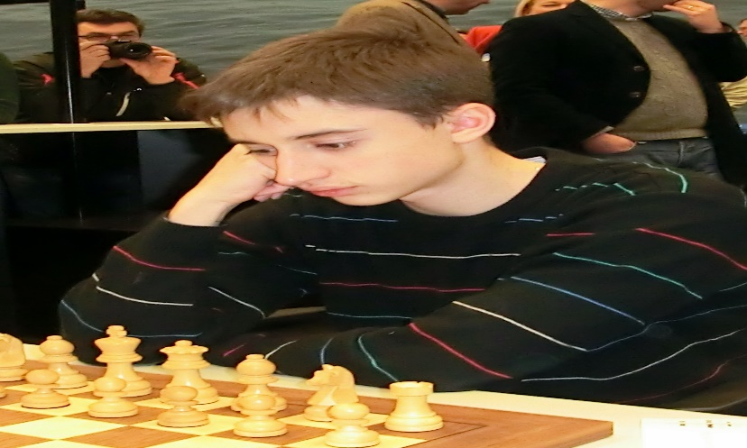
এসো ছবিদুটি লক্ষ করি
খেলাটির নাম কি?

Slide 4
দাবা

Slide 5
শিখনফল
এই পাঠ শেষে শিক্ষার্থীরা ...
১. দাবা খেলা কী তা বলতে পারবে;
২. দাবা খেলার উপকরণ বর্ণনা করতে পারবে;
৩. দাবা খেলার নিয়ম কানুন ব্যাখ্যা করতে পারবে।

Slide 6
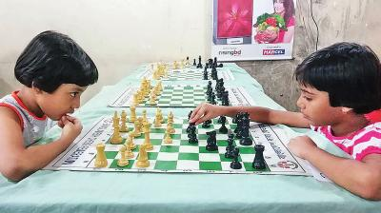
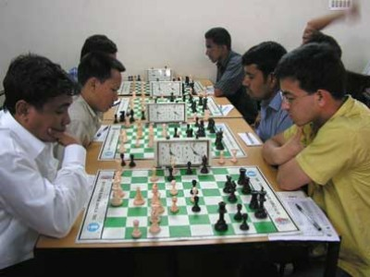
দাবা খেলা
সাধারণত ঘরে বসেই যেসব খেলা হয় তাকেই ঘরোয়া বা ইনডোর গেমস বলে। যেমন – দাবা।

Slide 7
একক কাজ
১. কোন খেলাকে বুদ্ধির খেলা
বলা হয়?
উত্তর: দাবা খেলা

Slide 8
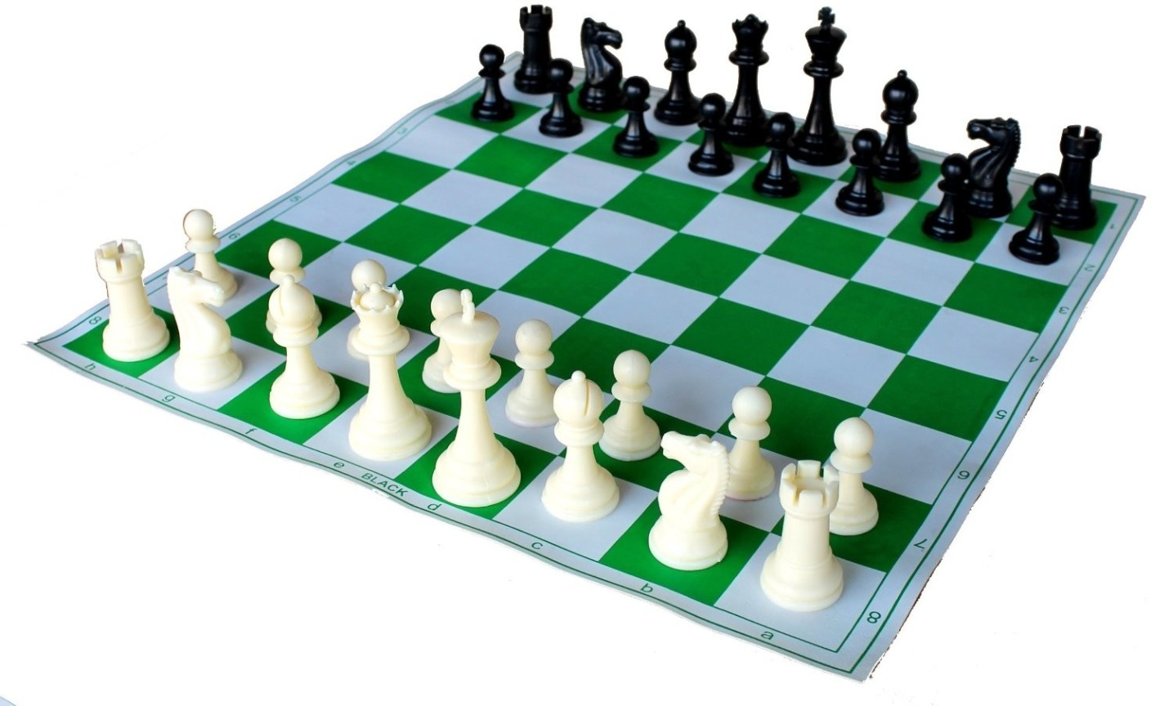
দাবার বোর্ড

Slide 9
দাবার গুঠি

Slide 10
জোড়ায় কাজ
১. দাবা খেলার গুঠিগুলোর নাম
লিখ।

Slide 11
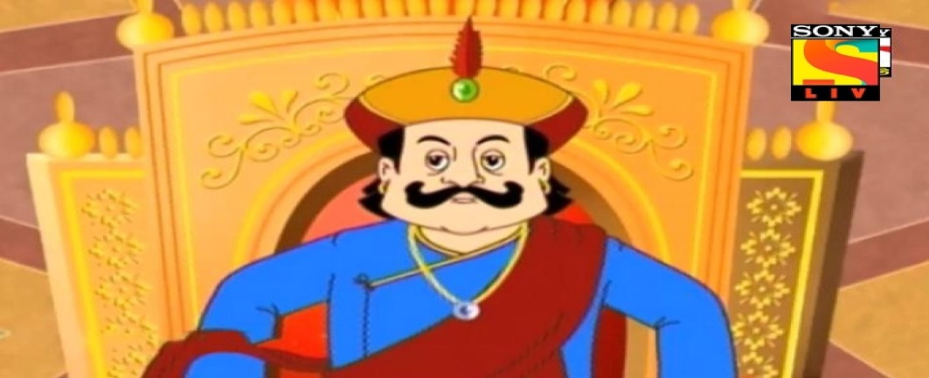
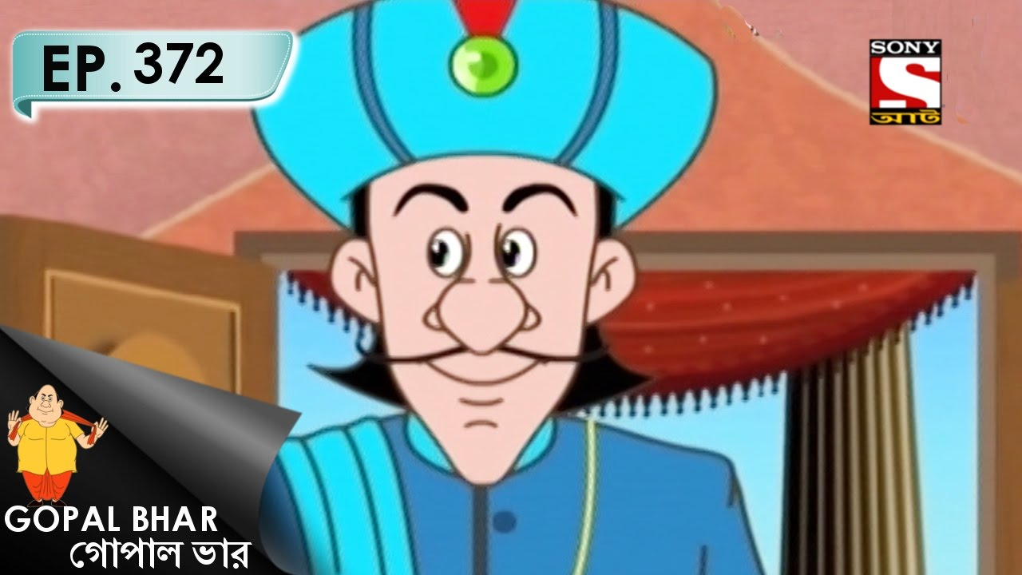
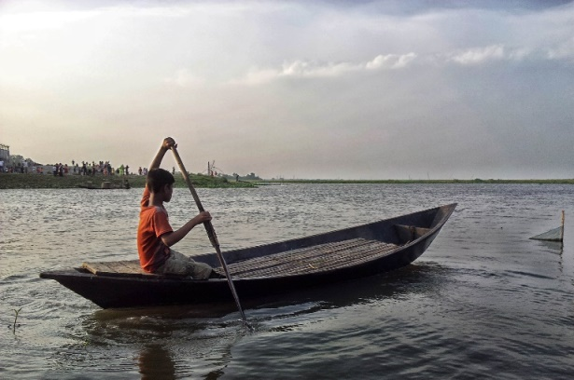
দাবা খেলার গুঠিগুলোর নাম
রাজা
মন্ত্রী
বোট বা নৌকা

Slide 12
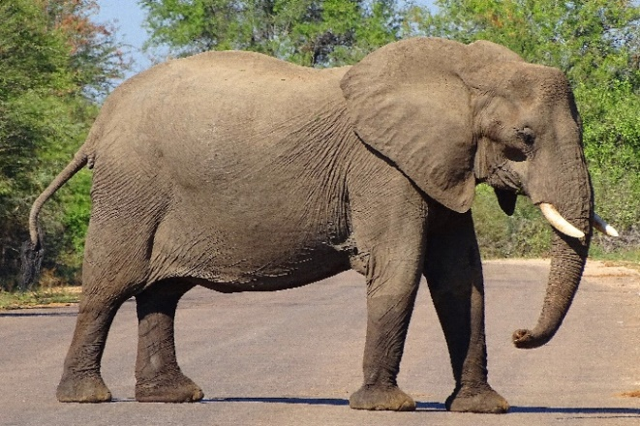
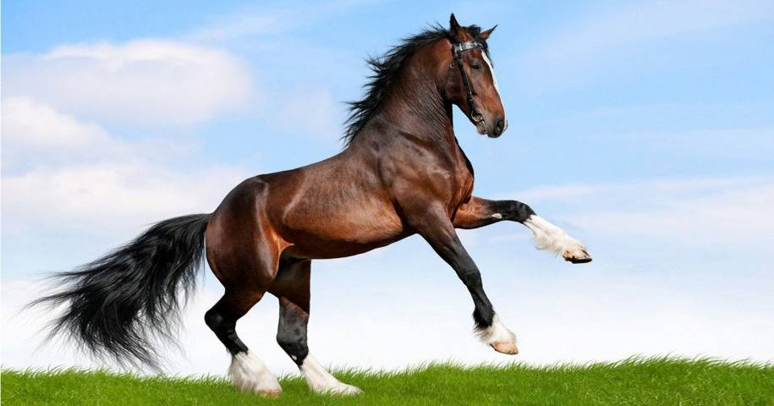
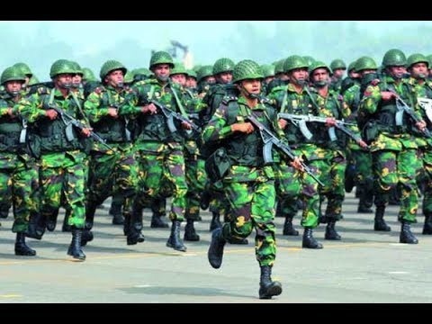
দাবা খেলার গুঠিগুলোর নাম
ঘোড়া
বোড়ে বা সৈনিক
হাতি বা গজ

Slide 13
দাবা খেলার নিয়ম-কানুন
প্রথমে সাদা বোড়ে ১ঘর বা ২ঘর চালতে পারে। বোড়ে বাদে ঘোড়াও চালা যায়। তারপর বিপক্ষের চালের অবস্থা বুঝে চাল দিতে হয়। যদি কোন বোড়ে শেষ প্রান্তে বা ৮নং ঘরে পৌছায় তাহলে উক্ত বোড়ের পদোন্নতি হয়ে মন্ত্রী, নৌকা, হাতি, ঘোড়া যেকোন ঘুঁটি হবে। রাজাকে কখন চালমাত করা যায়না। চালমাত অর্থ রাজা বিপক্ষের ঘুঁটির শক্তির কিস্তির মুখে নেই অথচ চালও দিতে পারছে না। এভাবে খেলতে খেলতে যার রাজা আটকে যাবে সে পরাজিত হবে।

Slide 14
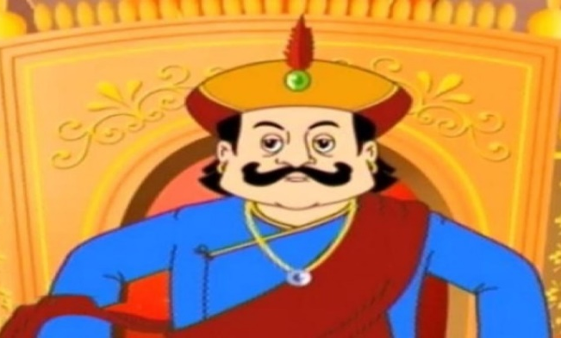
রাজা তার ডানে-বামে,সামনে পিছনে অর্থাৎ সব দিকে এক ঘর যেতে পারে।
বোর্ডের উপর মন্ত্রীর শক্তি সবচেয়ে বেশি। বোর্ডের একটি নৌকা ও হাতির শক্তির সমান।

Slide 15
ডানে-বামে বা সামনে পিছনে নৌকা সোজা পথে চলে। কোন ঘুঁটি ডিঙিয়ে যেতে পারে না।
হাতি কোনাকোনি চলে। কালো ঘরের হাতি কালো ঘর দিয়ে, সাদা ঘরের হাতি সাদা ঘর দিয়ে চলতে পারে।

Slide 16
ঘোড়া সামনে পেছনে, ডানে-বামে এক্কেবারে আড়াই ঘর লাফাতে পারে।
বোড়ে হল রাজার সৈনিক। এটি প্রথম চালে ইচ্ছা করলে দুই ঘর যেতে পারে।

Slide 17
দলীয় কাজ
দাবার গুঠিগুলোর মধ্যে-কার ক্ষমতা সবচেয়ে বেশি?
এবং কেন?

Slide 18
মিলিয়ে নাও
দাবা খেলার নিয়ম বা আইন অনুশারে সবার চাইতে ক্ষমতা বেশি মন্ত্রি নামক গুঠিটির। কারন মন্ত্রি এক দিকে যেমন, সোজা রাস্তায় অনেকদুর যেতে পারে, তেমন যে কোন দিকে অনেক দুরে প্রতিপক্ষকে আঘাত করতে পারে।

Slide 19
মূল্যায়ন
সঠিক উত্তর
১। কোন খেলাকে বুদ্ধির খেলা বলা হয়। -
(ক) ফুটবল (খ) হ্যান্ডবল (গ) দাবা (ঘ) সাঁতার
২। দাবা খেলার কোর্ট বা ছক কে আবিষ্কার করেন ।
(ক) হাংসিং (খ) সিংহাং (গ) রবার্ট (ঘ) রবিন
৩। দাবা খেলার মন্ত্রীর মান কত?
(ক) ৭ (খ) ৮ (গ) ৯ (ঘ) ১০

Slide 20
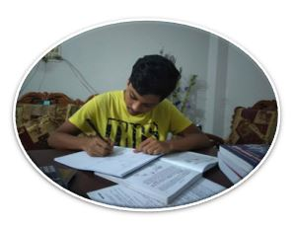
বাড়ির কাজ
ইনডোর গেমস হিসেবে দাবা খেলা, যেমন মস্তিস্কের ক্ষয় সাধন করে, অন্যদিকে তেমন শরীরে জড়তা আনে। উত্তরের স্বপক্ষে যুক্তি দাও।

Slide 21
ধন্যবাদ

